Slide 1

Enjeux climatiques et sobriété énergétique
Introduction du séminaire de printemps
Equipe de formateurs:
CREAT (UCLouvain) V. Bottieau, A. Sinzot
IGEAT (ULB): F. Goffin, S. Verelst
Lepur (ULiège): /
Séminaire en ligne
Jeudi 28/04/2022

Slide 2
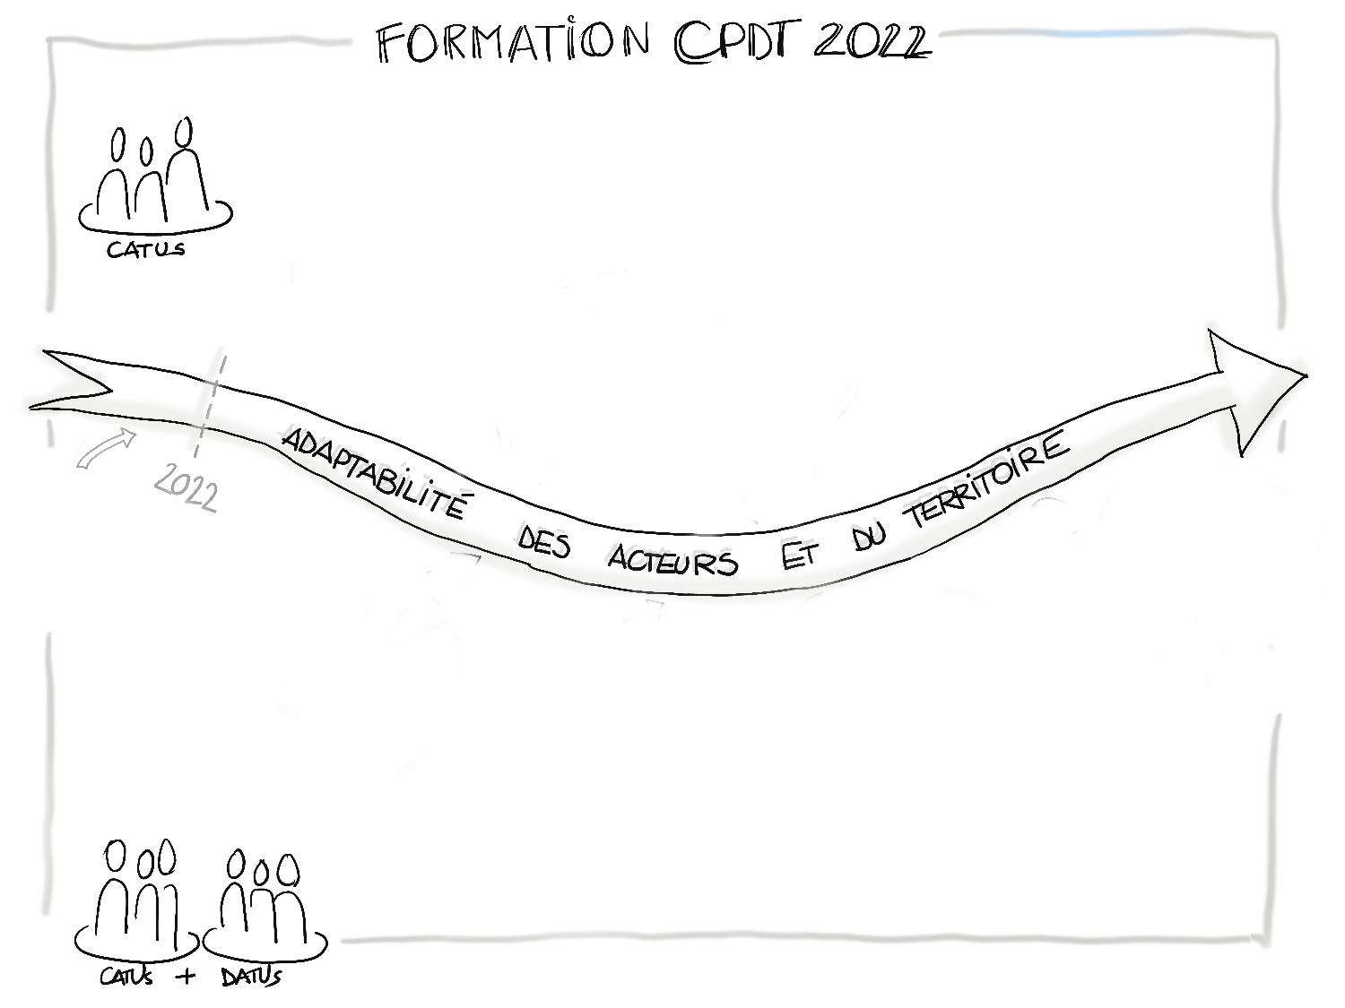

Slide 3
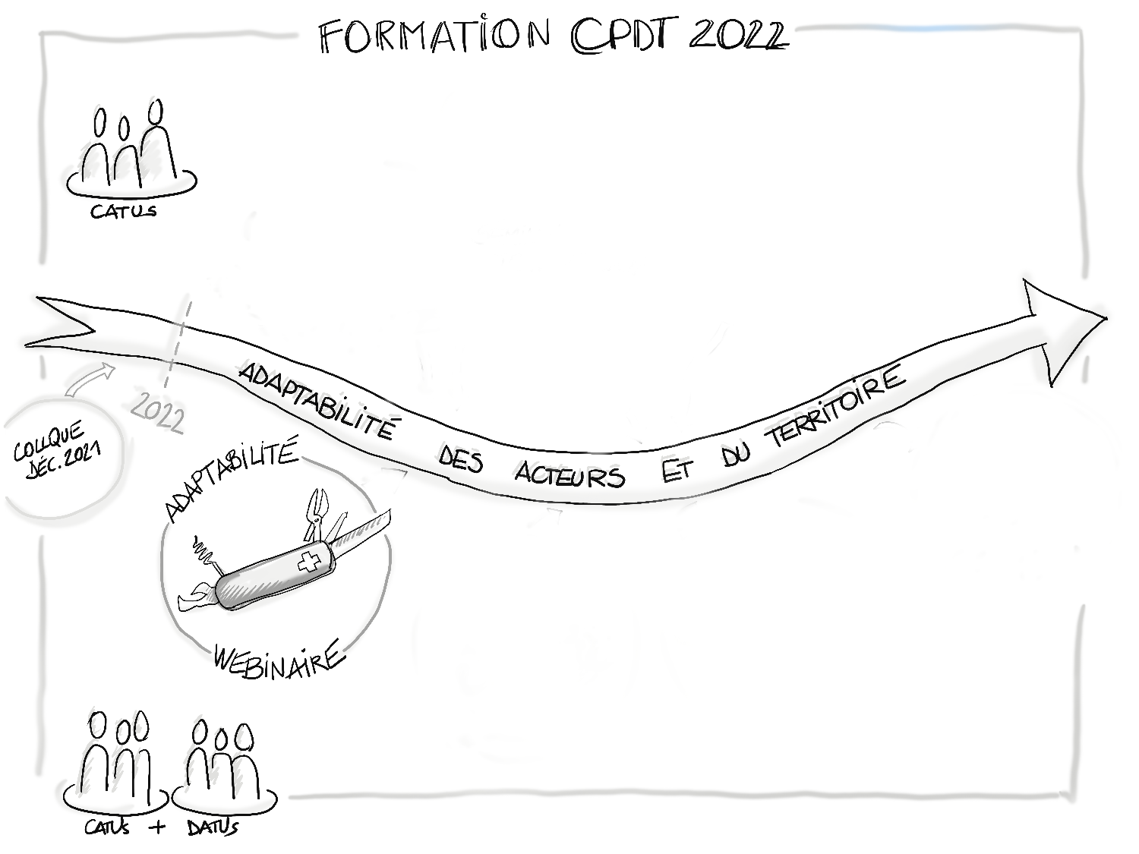

Slide 4
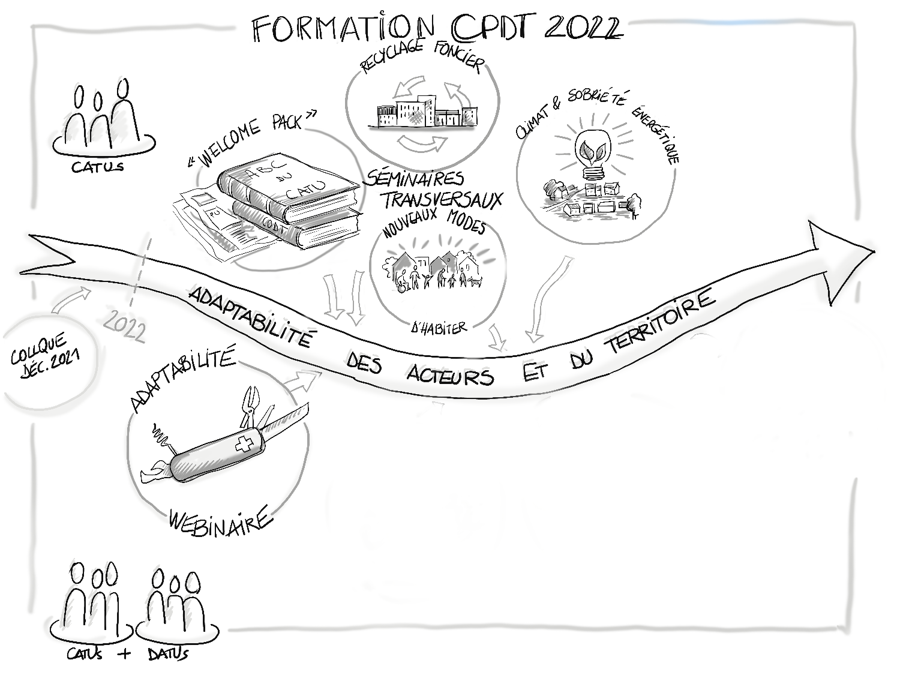

Slide 5
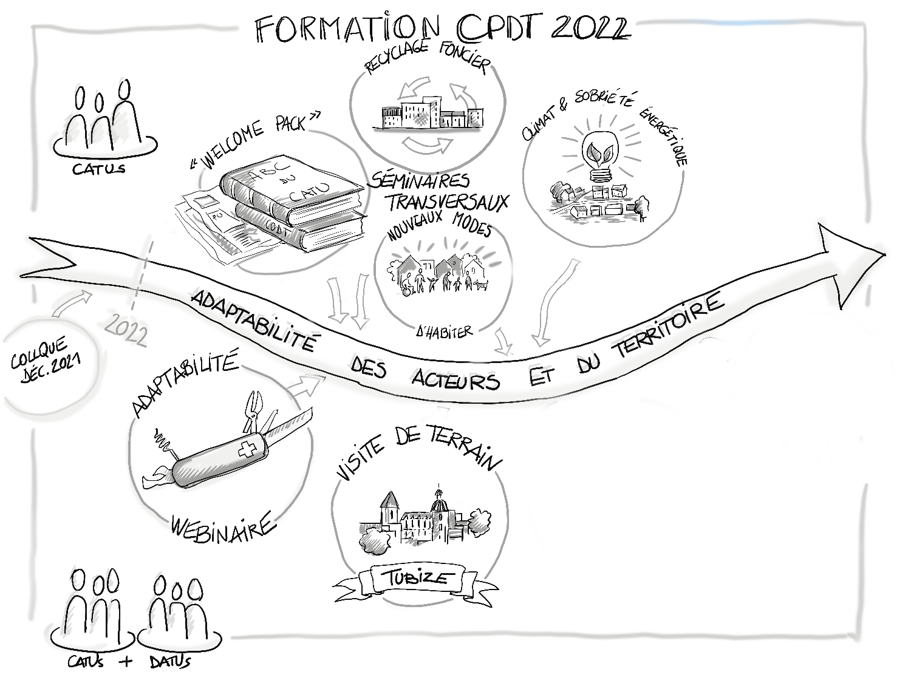

Slide 6
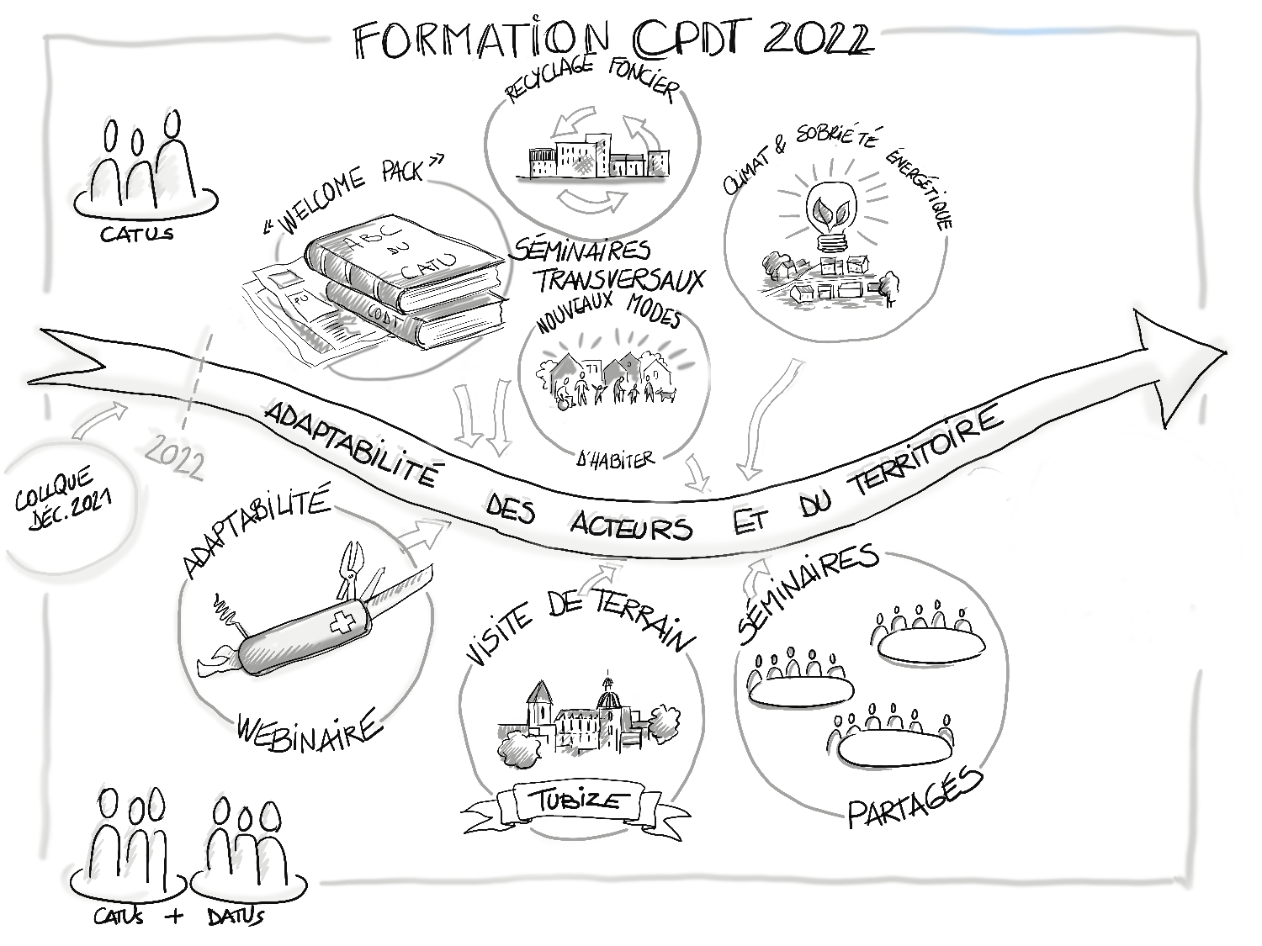

Slide 7
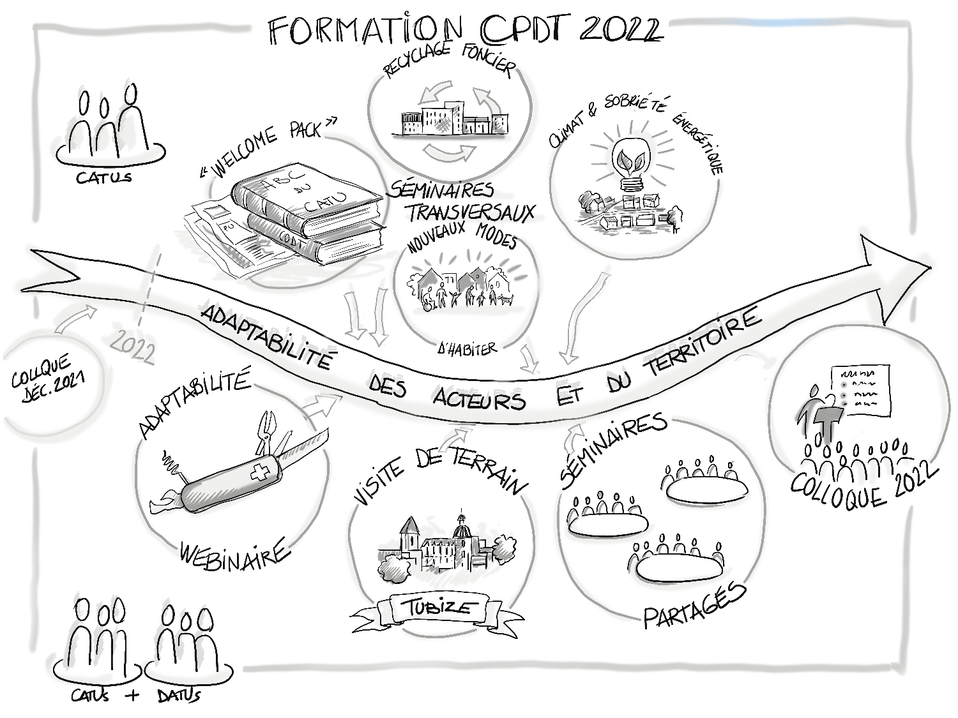

Slide 8
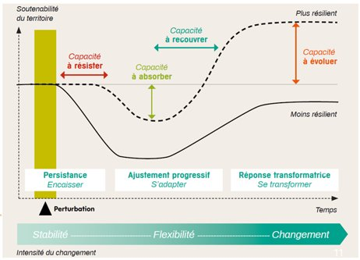
Adaptabilité du territoire et de ses acteurs
Capacités d’adaptation des acteurs et du territoire dépend :
- du bâti et des (infra)structures existantes
- acteurs en place/compétences et moyens
- du fonctionnements et organisations hérités
- des outils et moyens disponibles
Résilience
Notes:
Tout organisme vivant s’adapte aux évolutions de son environnement
Quid appliqué à nos scociétés ?
Différents facteurs

Slide 9
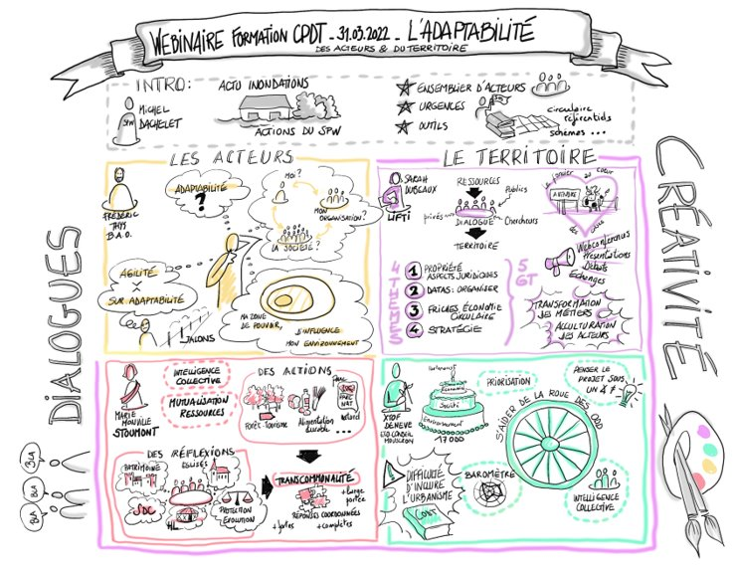
Comment anticiper l’”inattendu”? Comment éviter que les solutions d’aujourd’hui ne deviennent les problèmes de demain ? Comment adapter les pratiques, les outils et les collaborations pour préparer nos territoires aux défis actuels, mais également futurs ? Comment travailler de façon systémique et collective devant la diversité des enjeux du développement territorial ?

Slide 10
Les enjeux climatiques et énergétiques

Slide 11
  Au cours des deux derniers siècles, notre société s’est développée sur base d’une énergie abondante. Cette forte disponibilité d’énergie de bonne qualité à orienté les choix de localisation, de types de bâtiments construits, les modes de chauffage et la dépendance aux transports.
Notes:
Présence du charbon : modification de l’implantation des bâtiments dés 1850 -> On ne tient plus compte de l’orientation des bâtiments
->Exemple de l’analyse paysagère
Accès au charbon pas cher + contexte de développement économique important : permis d’assurer le transport des travailleurs depuis leurs village vers les usines par voie de chemin de fer
-> Politique de localisation et transport en garde encore les traces aujourd’hui
Ensuite, prix relativement bas du pétrole par rapport à ses qualités énergétique à permis de maintenir le systéme voir de l’amplifier
Nous rends exposé à une modification de la disponibilité en énergie
Rends plus difficile certaines stratégies de réduction des émissions des GES : tarification carbone…

Slide 12
Notes:
Quelles relations entre l’adaptabilité des acteurs et du territoire, les enjeux climatiques et l’aménagement du territoire?
Sobriété énergétique =
moins grande dépendance à une augmentation des prix de l’énergie ou à une moindre disponibilité
Simultanément : est-ce que le quartier peut évoluer vers une certaine sobriété énergétique
Quels caractéristiques du quartier peuvent être mobilisées pour plus de sobriété?

Slide 13
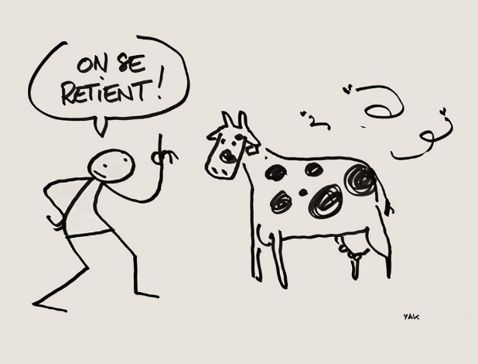

Enjeux atténuation et adaptation
L’atténuation : pour préparer un territoire moins intense en énergie
= Objectif <2°C
s’attaquer aux causes du problème en réduisant les émissions de gaz à effet de serre.”
L’adaptation : pour développer un territoire sûr et accueillant malgré les changement climatiques
atténuer les effets des changements climatiques.
Cfr : inondation, vague de chaleur…
Formation 2022 : le territoire wallon va devoir s’adapter pour permettre ne réduction des consommation énergétique tout en assurant son fonctionnement

Slide 14
Les enjeux Globaux - Rapport du GIEC 2022
En anglais : https://www.ipcc.ch/report/sixth-assessment-report-working-group-3/
Atténuation
Adaptabilité
Selon les modèles, les émissions doivent décliner avant 2025 afin de maintenir le réchauffement sous le seuil de 1,5 ou 2 °C, impliquant une action immédiate et des réductions profondes au cours des prochaines décennies.
Besoins de réductions rapides et drastiques dans tous les secteurs
Les zones urbaines peuvent évoluer vers la neutralité carbone via une transition systémique des infrastructures et de l’aménagement urbain (réduction de la consommation énergétique et de matériaux, l’électrification, l’absorption de carbone dans l’environnement urbain et la réduction des émissions tout au long des chaînes d’approvisionnement)
le secteur des bâtiments (nouveaux bâtiments et rénovation du bâti existant) présentent un potentiel significatif pour contribuer à la décarbonation du secteur à l’horizon 2050
Notes:
GIEC 2022 : https://climat.be/changements-climatiques/changements-observes/rapports-du-giec/2022-attenuation-des-changements-climatiques
Selon les modèles, les émissions doivent décliner avant 2025 afin de maintenir le réchauffement sous le seuil de 1,5 ou 2 °C, impliquant une action immédiate et des réductions profondes au cours des prochaines décennies. Sans un renforcement des politiques, les émissions de GES continueront à augmenter au-delà de 2025, menant à un réchauffement compris entre 2,2 et 3,5 °C (valeur médiane : 3,2 °C) en 2100. (NB : dans le résumé du GIEC, limiter à 1,5 °C signifie par défaut qu’il y aurait au moins 50 % de chances de rester sous 1,5 °C de réchauffement moyen par rapport au niveau préindustriel, et limiter à 2 °C signifie qu’il y aurait au moins 67 % de chances de rester sous 2 °C).
Tous les scénarios qui permettent de rester en dessous des 2°C impliquent du stockage de CO2
Besoins de réductions rapides et drastiques dans tous les secteurs
Les zones urbaines peuvent évoluer vers la neutralité carbone via une transition systémique des infrastructures et de l’aménagement urbain. Cela implique notamment la réduction de la consommation énergétique et de matériaux, l’électrification, l’absorption de carbone dans l’environnement urbain et la réduction des émissions tout au long des chaînes d’approvisionnement. Des politiques adéquates ciblant le secteur des bâtiments (nouveaux bâtiments et rénovation du bâti existant) présentent un potentiel significatif pour contribuer à la décarbonation du secteur à l’horizon 2050, tout en contribuant à adapter les bâtiments au climat futur.
Des mesures de contrôle de la demande et les technologies "bas carbone" permettent de réduire les émissions du secteur des transports dans les pays développés et d’en réduire la croissance dans les pays en développement.
Impacts sur le DD
Une action accélérée et équitable pour atténuer le changement climatique et s’adapter à ses impacts est essentielle pour assurer le développement durable. Certaines actions peuvent engendrer des effets néfastes, qu’il est possible de contrecarrer par des politiques appropriées. Les objectifs de développement durable (ODD) peuvent être utilisés pour évaluer les actions climatiques.
Il existe des solutions pour réduire les émissions qui sont adaptées aux différentes situations et peuvent être mises en œuvre à court terme. Leur déploiement peut être accéléré en levant les barrières (physiques, environnementales, économiques, technologiques, socioculturelles) et en créant un cadre propice.
Des ensembles cohérents de politiques sont plus efficaces pour opérer la transition vers une société "bas carbone" que des politiques menées isolément.

Slide 15
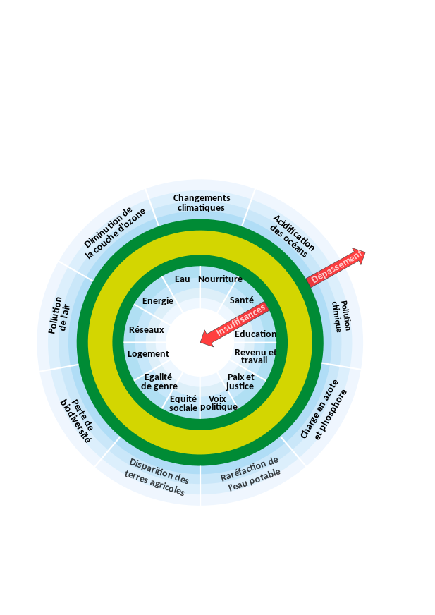
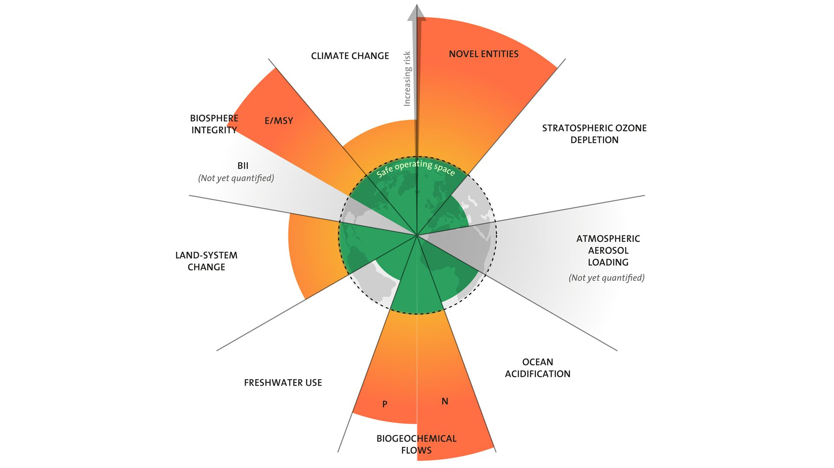
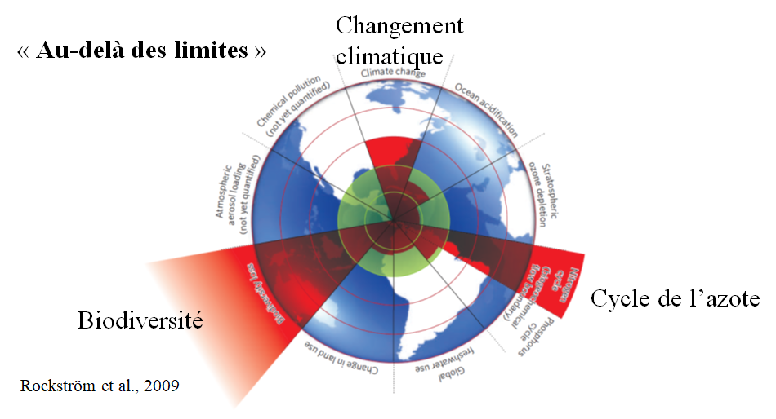
Les enjeux globaux
+ autres enjeux
Géopolotique : Autonomie énergétique
Objectif de développement durable
Précarité énergétique
Stockholm Resilience Center

Slide 16
La sobriété énergétique

Slide 17
Potentiel d’énergie renouvelable
Théoriquement possible mais
Enjeux d’acceptabilité sociale
Enjeux des autres impacts sociaux et environnementaux
Enjeux du stockage
Enjeux de l’effet rebond
Source : M. Huart, 2019 – APERE et ULB

Slide 18
Adaptabilité du territoire et sobriété énergétique
Si pour chaque nouveau ménage à l’horizon 2050 on produit un nouveau logement : le nombre de logement déjà existant actuellement représentera 92% des logements.
Chaque année, environ 1 % des logements fait l’objet d’une demande de permis d’urbanisme pour transformation. En Belgique le taux de rénovation énergétique profonde est estimé à 0,2 %/an et le taux de rénovation énergétique moyenne à 1 %/an.
(calcul sur base de CPDT, note logement n80, p 29)
Objectif long terme pour la performance énergétique des bâtiments.
STRATÉGIE WALLONNE DE RÉNOVATION ÉNERGÉTIQUE À LONG TERME DU BÂTIMENT ACTÉE PAR LE GOUVERNEMENT WALLON LE 12 NOVEMBRE 2020
Notes:
Chaque année, environ 1 % des logements fait l’objet d’une demande de permis d’urbanisme pour transformation. D’après une publication récente de la Commission Européenne45, pour les bâtiments résidentiels en Belgique le taux de rénovation énergétique profonde46 est estimé à 0,2 %/an et le taux de rénovation énergétique moyenne47 à 1 %/an.
Au 1er janvier 2019, le nombre de logements en Wallonie est de 1 628 547.
Ménages :
2019 : 1 581 386 ménages
2021: 1595356 (CPDT, note logement)
: 1595356 + 127.455 = 1.722.811 (calcul sur base de CPDT, note logement n80, p 29)
Ratio 2019 – 2050 = 1 581 386 /1.722.811 = 0,917910322142127
Si pour chaque nouveau ménage, on produit un nouveau logement à l’horizon 2050 : le nombre de logement déjà existant actuellement représentera 92% des logements

Slide 19
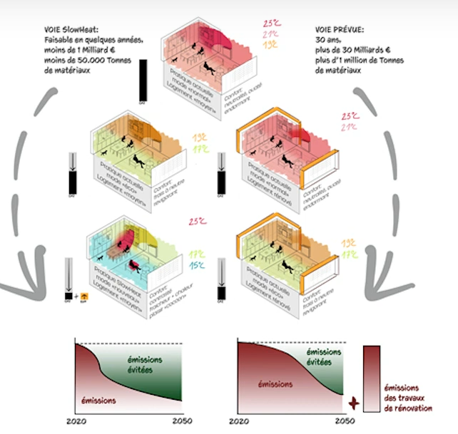
Isolation du bâti
Notes:
Vidéo de 3,07 jusque 4,13
Trop lent
Bcp de ressource
Et même ainsi ne suffit pas

Slide 20
Effets rebonds
Constats :
– L’idée d’efficience énergétique a remplacé celle d’économied’énergie.
– L’efficience énergétique (EE) augmente parallèlement à la consommation d’énergie.
Deux lectures possibles de l’EE :
– Amélioration de l’efficience énergétique : même activité avec moins d’énergie.
– Amélioration de la productivité énergétique : plus d’activités avec la même quantité d’énergie.
Effets rebonds : l’énergie épargnée (suite à l’amélioration de l’EE) est utilisée à un autre moment, dans la même activité ou une autre.
• Sont accélérés lorsque les infrastructures et les marchés peuvent redistribuer rapidement l’énergie épargnée.

Slide 21

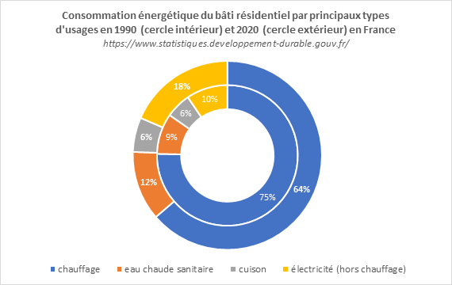

Illustration effets rebonds
CC : Frédéric Bisson
Augmentation des températures de chauffe
Augmentation des surfaces chauffées…
En France : consommation énergétique du bâti résidentiel : 442 TWh en 1990, 444 en 2020
Notes:
Effet rebond :
Augmentation de la consommation des autres poste dans le bâti résidentiel
Amélioration de la technologie entraine une massification de celle-ci
Modification des comportements

Slide 22
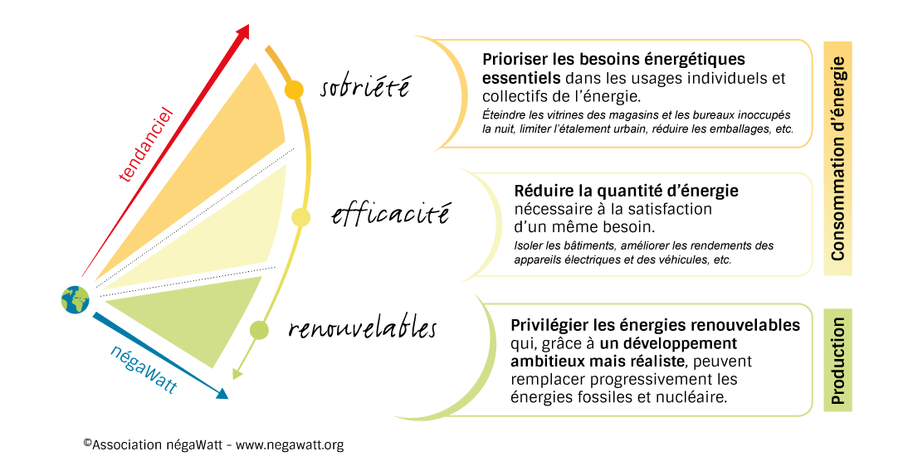
La démarche négawatt
« consommer moins d’énergie, réduire les gaspillages (réduction de l’éclairage public, limitation des climatisations), limiter les déplacements en véhicule individuel (covoiturage, marche…); »
« consommer mieux l’énergie, isoler les bâtiments, optimiser les rendements des équipements (entretiens, réglages, temporisation, régulation du chauffage…), mutualiser les équipements (transport en commun, chaudières collectives…) »
« assurer et diversifier l’alimentation en énergie par le recours aux énergies renouvelables pour couvrir les besoins »

Slide 23
Comment l’urbanisme peut contribuer à la sobriété ?
Proximité, mixité des fonctions, maillage viaire et mode doux, division de logement, mise à profit du site, réutilisation de l’existant …
(+ isolation du bâti, transport en commun…)
Urbanisme et aménagement du territoire ont la possibilité : de lever certains verrous pour des pratiques plus sobres et plus efficaces

Slide 24
Les capacités d’action

Slide 25
Comment l’urbanisme peut contribuer à la sobriété ?
Les choix réalisés par un grand ensemble d’acteurs à des moments clés des processus de décisions peuvent réduire les barrières et fournir davantage d’outils pour réduire les émissions de gaz à effet de serres et atteindre des objectifs de développement durable.
Identifier les verrous et les potentiels d’action
GIECC: https://www.ipcc.ch/report/sixth-assessment-report-working-group-3/
Notes:
Shifting development pathways to increased sustainability: Choices by a wide range of 2 actors at key decision points on development pathways can reduce barriers and provide more tools to 3 accelerate mitigation and achieve other Sustainable Development Goals. {4.7}

Slide 26


Enjeux climatique et adaptabilité du territoire
Quelle zone de pouvoir des CATUs?
Quelle zone d’influence des CATUs
Zone
de pouvoir
Zone d’influence
Zone ‘Hors Contrôle’
Notes:
!! Ca peut varier d'une commune à l'autre, chaque catu devrait se poser la question pour sa commune

Slide 27


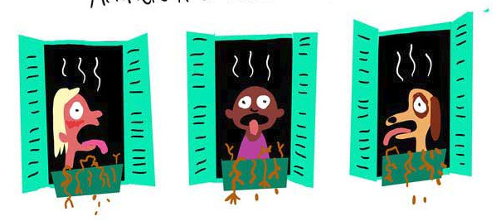

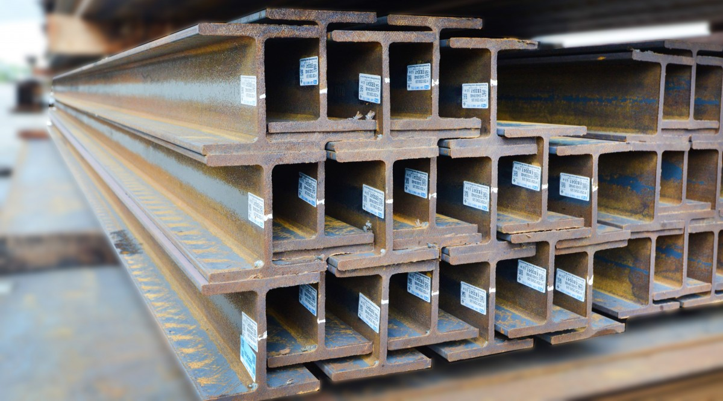

Les postes de consommation
(Sur-)chauffage
Forme du bati et compacité
Apport solaire
Surchauffe du bâti
Ilot de chaleur
Verrou urbanistique
Arbitrage (patrimoine...)
Mobilité
Localisation et accessibilité
Principe STOP
Confort et sécurité
Parking
Offre en transport
Maillage
Energie grise
Energie importée dans les matériaux
Couts énergétiques des différentes actions
Arbitrage avec caractéristiques locales

Slide 28
Explication de la formation

Slide 29
Objectifs
Appréhender la relation entre urbanisme, aménagement du territoire et énergie (en dehors de la PEB)
Appréhender le concept de sobriété énergétique et la manière dont il peut être mis en œuvre à l’échelle de l’urbanisme et de l’aménagement du territoire
Identifier les possibilités d’intégrer la sobriété énergétique dans les stratégies communales d’urbanisme et d’aménagement du territoire et inciter les communes à les développer
Méthode
Utiliser une méthodologie de travail basée sur l’analyse de cas concrets
Proposer ou coconstruire des grilles d’analyse à tester et évaluer

Slide 30
Structure du séminaire
Proposition et construction d’une démarche pour appréhender et mettre en œuvre la sobriété énergétique dans les quartiers.
J1 – Webinaire
Sobriété énergétique : quelle adaptabilité des territoires ?
J2 – Présentiel
Analyse du potentiel de sobriété énergétique d’un quartier ?
J3 – Présentiel
Vers des territoires sobres !

Slide 31
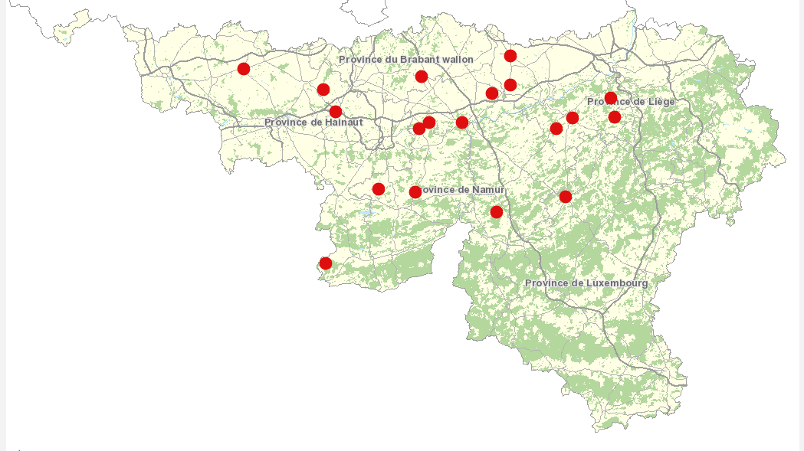
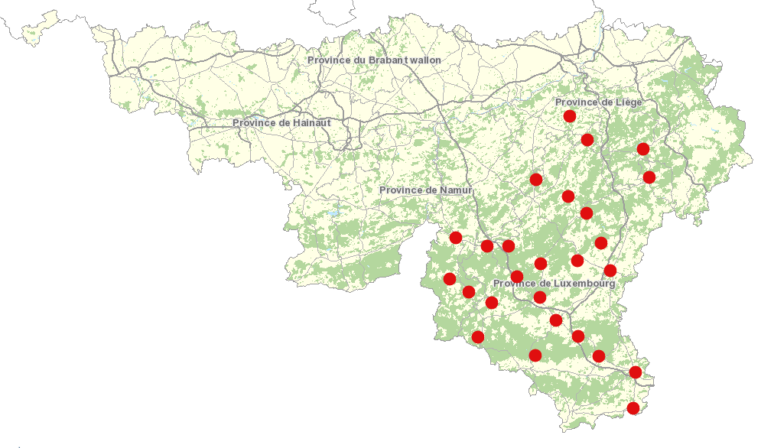
Participants, dates et lieux
Session 1 – Namur (Province) – à Namur
jeudi 12 mai : Abattoirs de Bomel, Traverse des Muses 18 – 5000 Bomel / Namur
jeudi 2 juin : Centre de formation CFR, Chaussée de Louvain 510 - 5004 Bouge
Session 2 – Luxembourg (Province) – à Paliseul
jeudi 28 avril, jeudi 19 mai et jeudi 9 juin
Grand'Place 7, 6850 Paliseul

Slide 32
Horaire de la journée
8:45 | Accueil - Equipe formation CPDT
9:00 | Evaluation de la stratégie énergétique de votre commune- Equipe formation CPDT
9:15 | La sobriété énergétique : définitions et enjeux globaux - Equipe formation CPDT
9:50 | Les leviers de la commune en matière d'énergie - Equipe formation CPDT
10:25 | Pause
10:45 | Energie et urbanisme : données de base pour identifier les leviers d’actions - Equipe Formation CPDT
11:10 | Exemples concrets d'intégration de la dimension énergétique dans des projets d'urbanisme - Damien Franzen
11:45 | Présentation de l’outil TOTEM - Magali Deproost – SPW DD
12:30 | Clôture de la matinée

Slide 33
Des questions ?

